Slide 1

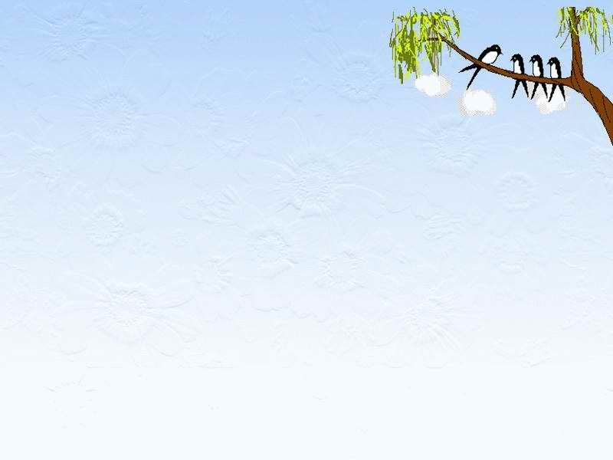
26 剪枝的学问

Slide 2
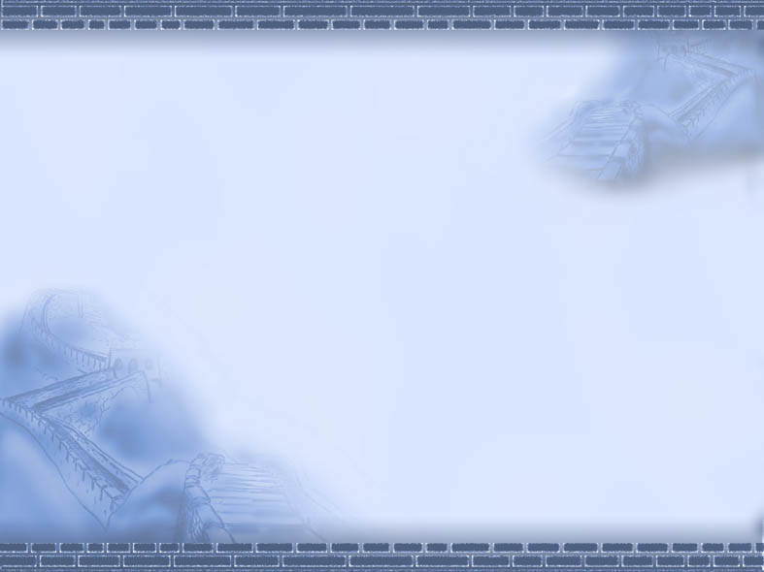
yí huò
疯长 满怀好奇 一脸疑惑
不禁 将信将疑 剪枝
fǔ shú fān
抚摸 挥舞 成熟 一番话

Slide 3
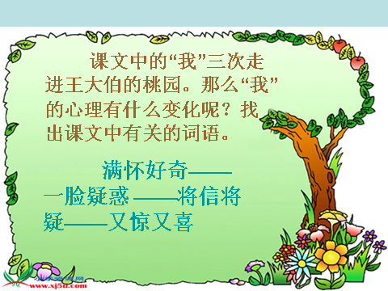

Slide 4
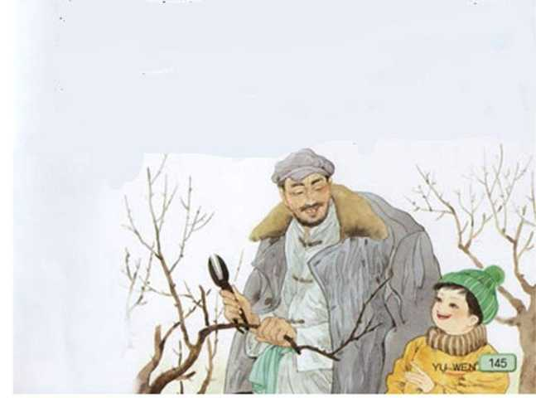
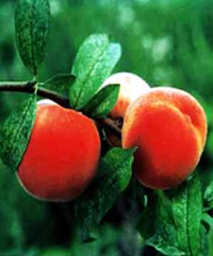
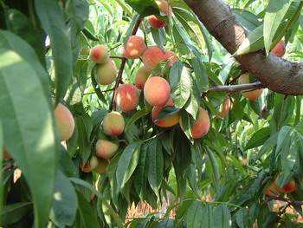
王大伯是远近闻名的种桃能手，他家树上结的桃子总是那么大，那么甜。

Slide 5
去年冬季的一天，我满怀好奇地走进桃园，只见王大伯和几位叔叔正忙着剪枝。“咔嚓、咔嚓”，随着剪刀挥舞，一根根枝条被剪了下来。我着急地问：“王大伯，您怎么啦？干吗要把这些好好的枝条剪掉呢？”

Slide 6
看我一脸疑惑的样子，王大伯拿起一根剪下的枝条，笑了笑，对我说：“你别看这根枝条长得粗壮，其实它只吸收营养，不结果实。这种枝条不剪掉，到了春天就会疯长起来，把许多养分夺走。”

Slide 7
“你别看这根枝条长得粗壮，其实它只吸收营养，不结果实。这种枝条不剪掉，到了春天就会疯长起来，把许多养分夺走。”

Slide 8
接着,王大伯抚摸着那些留
下的枝条，充满信心地说“来年
就靠它们结桃子啰。”我将信将
疑:剪去这些枝条，来年真的能长
出更多更大的桃子吗？

Slide 9
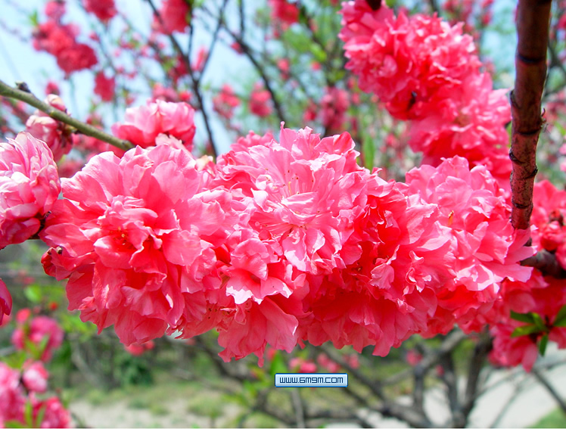
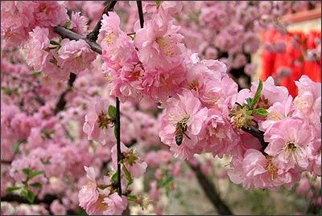
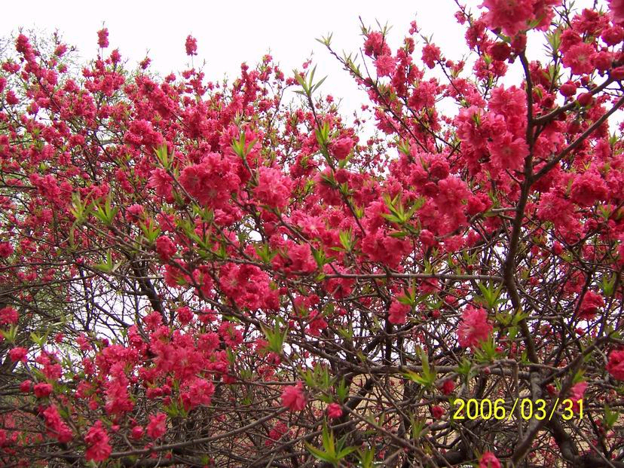

Slide 10
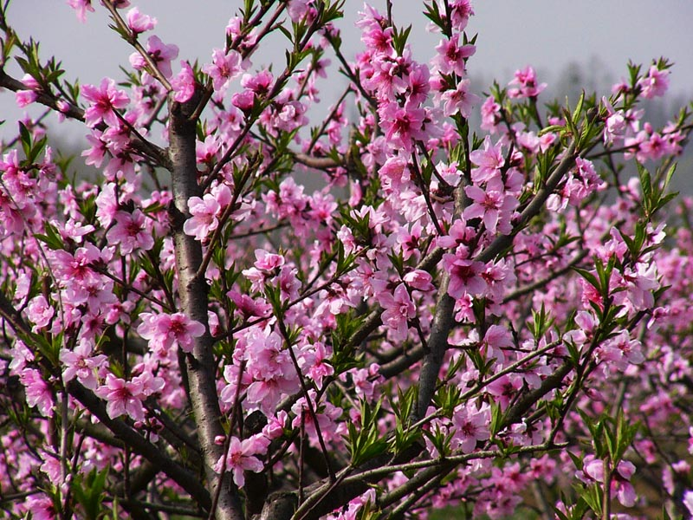

Slide 11
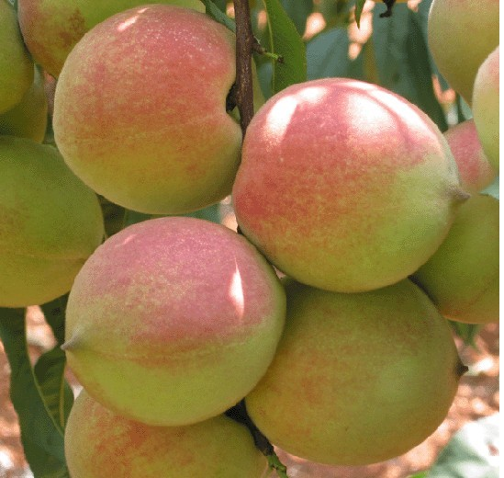
啊，只见一棵棵桃树上挂满了桃子。桃子成熟了，一个个光鲜红润，仿佛胖娃娃的脸蛋。

Slide 12
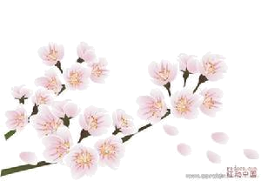
我又惊又喜，不禁想起王大伯去年剪枝时说的那番话，还真有道理呢！

Slide 13

你别看这根枝条长得粗壮，其实它只吸收营养，不结果实。这种枝条不剪掉，到了春天就会疯长起来，把许多养分夺走。

Slide 14
吸收营养不接
果实的枝条
王大伯剪掉了 （ )
虽然减少了（ ），但是增
加了 （ ）,使桃园得到了丰收。
枝条
水蜜桃产量

Slide 15
剪枝的学问是什么？
“减少”是为了“增加”。

Slide 16
王大伯剪枝的故事告诉我们： （“减少”是为了“增加”的道理）。其实，我们生活中处处有学问，我们要做（留心观察，善于思考）的人。

Slide 17
课后思考
生活中还有哪些“减少”是为了“增加”的典型事例 ?

